Slide 1
05
Aula 05: Classificação Indicativa
(ClassInd), IARC e Design Saudável
Faixas etárias · ClassInd-dle · Adequação de público
MÓDULO 1
FUNDAÇÕES, CULTURA E INTERFACE
AULA 05 | MÓDULO 1

Slide 2
01
Onde estamos na trilha
AULA 04
Contrato de tela
(viewport / stretch)
AULA 05
Para quem publica?
ClassInd + IARC
PRÁTICA
ClassInd-dle +
Patch Note no site
→
→
AULA 05 | MÓDULO 1

Slide 3
02
Tópico da ementa
Sistemas de classificação indicativa
e adequação de público
O selo não é só marketing — é consequência de feedbacks de design.
AULA 05 | MÓDULO 1

Slide 4
03
Três ideias da aula
CLASSIND
Aviso brasileiro de conteúdo — consumidor, lojas e responsabilidade do dev.
IARC
Formulário único → selos multi-região/loja, gratuito no digital.
DESIGN SAUDÁVEL
Preservar o loop-core sem inflar violência, sexo ou drogas.
AULA 05 | MÓDULO 1

Slide 5
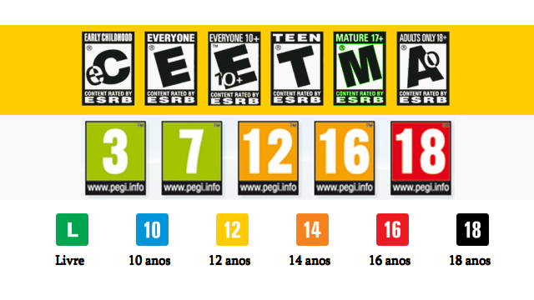
04
Faixas — leitura operacional
AULA 05 | MÓDULO 1

Slide 6
05
Três eixos clássicos
VIOLÊNCIA
Contra quem? Sangue? Cadáveres? Fantasia vs realismo.
SEXO
Insinuação, nudez, atos, recompensa sexual.
DROGAS
Menção, uso como mecânica, glamourização.
AULA 05 | MÓDULO 1

Slide 7
06
Atenuantes × agravantes
ATENUAM
Fantasia · não-humano · comicidade
Sem sangue · cura simbólica / mágica
AGRAVAM
Realismo · gore · cadáveres
Nudez · glamourização de substâncias
AULA 05 | MÓDULO 1

Slide 8
07
IARC — selos a partir de um formulário
Você declara o conteúdo → o consórcio devolve selos.
Gratuito e pensado para lojas digitais. As perguntas espelham os eixos.
Mentir no formulário não é truque — é risco comercial e ético.
AULA 05 | MÓDULO 1

Slide 9
08
Ponte: do conceito à oficina
Mesmo loop, faixas diferentes — o feedback decide.
Parte 1: ClassInd-dle (Higher/Lower ao vivo).
Parte 2: higienizar um pitch 16+/18+ até Livre ou 10.
Sem Godot hoje — a oficina é o site.
AULA 05 | MÓDULO 1

Slide 10
09
Parte 1 — ClassInd-dle
1. Mestre cria a sala e mostra o código no telão.
2. Alunos entram pelo CTA da Oficina (Mestre não vota).
3. Compare A vs B: qual exige a idade mais alta?
4. Vote uma vez. Placar ao vivo sem spoiler.
5. Após o revelar: faixas + acerto/erro + placar pessoal.
AULA 05 | MÓDULO 1

Slide 11


09b
Exemplo de comparação (capas)
VS
Pegadinha: Sims 12 > HK 10
AULA 05 | MÓDULO 1

Slide 12
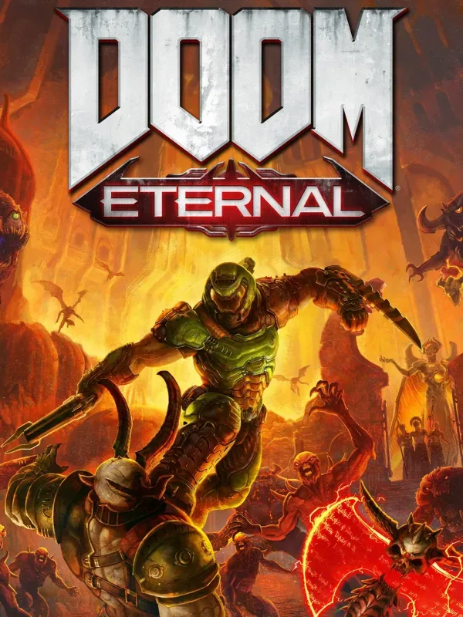
10
Parte 2 — Adequação reversa
Missão: pitch 16+/18+ → Livre ou 10.
Gere um desafio procedural no wizard.
Reescreva visual / narrativa / cura / inimigos.
Preserve o loop-core. Finalize com Patch Note.
AULA 05 | MÓDULO 1

Slide 13
11
Pitches da mesa
NECRÓPOLE VIRAL
Gore / infecção → robôs, faíscas, baterias.
SOMBRA DO CONTRATO
Ritual / sangue → silhuetas e pacto simbólico.
APP DE DESTINOS
Nudez / sexo → afeto sem nudez explícita.
PORÃO DAS HORAS
Drogas realistas → amuleto / luz ritual.
AULA 05 | MÓDULO 1

Slide 14
12
Checklist do artefato
□ Participei do ClassInd-dle com pelo menos um voto.
□ Anotei 1 insight (detalhe que mudou a faixa).
□ Patch Note: original → higienizado → argumentos → L ou 10.
□ Mecânica-core preservada (o verbo do jogo).
□ Anotações + síntese enviadas na página da aula.
□ Código no Altar quando o Mestre liberar.
AULA 05 | MÓDULO 1

Slide 15
13
Fechamento e Altar
FIM DA AULA 05: GUARDIÃO DA FAIXA
Higienizar é redesenhar o que o jogador vê e sente — não apagar o jogo.
Envie o Patch Note pelo wizard. Código ao Altar quando o Mestre liberar.
Capas: assets/classind-dle/covers/INVENTARIO.md · diagrama de faixas já nos slides.
AULA 05 | MÓDULO 1

